Slide 1
LA PRESENTE ENCUESTA DE SATISFACCION AL CLIENTE FUE PRACTICADA POR LA FIRMA CONALCREDITOS A UNA BASE DE DATOS DE 1415 CIUDADANOS QUE HABIAN ESCRITO A LA AGENCIA REQUIRIENDO ALGÚN TIPO DE INFORMACIÓN DURANTE EL AÑO 2013, LOS RESULADOS OBTENIDOS SERÁN REFLEJADOS A CONTINUACIÓN.
ATENCIÓN AL CIUDADANO Y COMUNICACIONES

Slide 2
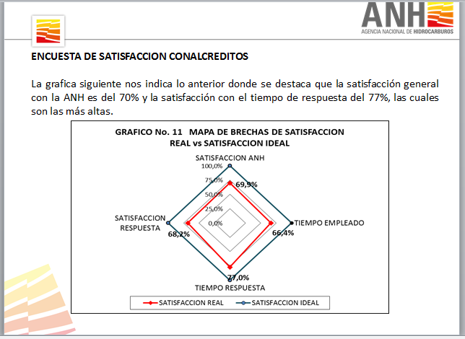

Slide 3
